Slide 1
İstatistik ve Olasılık
Prof.Dr. Asaf VAROL
Yazılım Mühendisliği, Fırat Üniversitesi
2018

Slide 2
Örneklem ve Örneklem Dağılımı
Hafta 10 Çıkarımsal İstatistik

Slide 3
Anahtar Sorular
Çıkarımsal istatistik nedir?
Çıkarımsal istatistik yapmak için kullandığımız örnekleme metodları nelerdir?
Örnekleme dağılımı, örnek ve popülasyon arasındaki farklılıklar nelerdir?
Örnek ve popülsyonu bağlamak için örnekleme dağılımını nasıl kullanırız?

Slide 4
İçindekiler
Çıkarımsal istatistik
Olasılık örneklemesi
Örneklem dağılımı
Merkezi limit teoremi

Slide 5
Çıkarımsal İstatistik
Tanımlayıcı istatistik: verileri özetlemek ve tanımlamak için istatistik teknikleri kullanımı
Çıkarımsal istatistik: Bir örneklemden bir popülasyona geneleştirmek için istatistik tekniği kullanımı
Sosyal bilim araştırmacıları genellikle büyük bir popülasyonla (evren) ilgili problemlerler başa çıkmaya çalışır. Örneğin:
*Halkın belirli politik meselelere yönelik tutumları
*Vatandaşların refah düzeyi
Her bireyden çalışma yapmak için bilgi toplamak neredeyse imkansız veya çok pahalıdır.
Yaygın çözüm: Popülasyonu (evren) tahmin etmek için örnekleri kullanın.

Slide 6
Çıkarımsal İstatistik
Çıkarımsal istatistiklerin amacı: Örneklerden öğrenilene dayanarak bir popülasyonun karakterini (parametrelerini) genelleştirmek.
Çıkarımsal istatistikler için iki yaygın uygulama vardır.
*Tahmin prosedürleri (ders 10.hafta)
*Hipotezin testi (Ders 11&12. hafta)
Örnekler:
*Houston kent konseyi vatandaşlarının toplu taşıma sistemi hakkında ne hissettiklerini bilmek ister.
*Bununla birlikte şehir hükümetinin Houston’daki her vatandaşa toplu taşıma hakkında ne hissettiklerini sorması mümkün değildir. Bu sonsuza kadar sürer ve çok pahalıdır.

Slide 7
Çıkarımsal İstatistik
Biz ne yapacağız?
Houstonda yaşayan bir grup insanı (100, 200 veya 500 diyelim) rastgele seçerek Houstonın toplu taşıması hakkında ne düşündüklerini soruyoruz.
100, 200 veya 500 kişiden oluşan örnekten Houston halkının ne düşündügünü anlıyoruz.
Ancak 2 milyon vatandaşdan 100, 200 veya 500 kişi nasıl seçilir.
*Basitce Houston merkezine gidip sokaktan 100 insanmı alacağız? HAYIR
*Dersimizin 3.haftasını hatırlarsanız, farklı örnekleme yöntemleri vardır: Olasılıklı örnekleme ve olasılıksız örnekleme

Slide 8
Olasılıklı Örneklem
Temel kavramlar ve terimler
*Bir popülasyon, ilgilendiğimiz toplam öge grubudur. Örneğimizde populasyon Houstonda yaşayan tüm insanlardır.
*Bir örnek bir populasyonun alt kümesidir. Örneğimizde örneklem Houston’da görüştügümüz 100, 200 veya 500 kişi olacaktır.
*Örnekleme bir populasyondan gözlemleri seçme sürecidir.
Bir örneğin alındığı popülasyonu doğru bir şekilde yansıtacağından emin olmak için, tüm örneklerin rastgele seçildiğinden emin olmamız gerekir.
Daha kesin olarak, çıkarımsal istatistik için sadece olasılıklı örnekleme kullanılabilir.

Slide 9
Olasılıklı Örneklem
Nufusun her bir üyesinin örnekte bilinen bir olasılığı vardır. Örneklerin dağılımının, populasyonu temsil etme olasılığı daha yüksektir.
*Eğer bir örnek rastgele değilse, örnekleme yanlılığı gerçekleştirdir. Bu örneğimizin, popülasyonun (evren) tamamını doğru olarak yansıtmadığı anlamına gelir.
Vatandaşın toplu taşıma tutumunu inceleme örneğinde:
*Eğer Houston şehir merkezinin köşesinde duruyor ve ilk 100, 200 veya 500 kişiden soruyorsam:
*Örneğim rastgele (eşit olasılıklı) seçildimi? HAYIR
*Örneğim önyargılı olacakmı? EVET

Slide 10
Olasılıklı Örneklem
Örneklem neden taraflı? Bunun birkaç sebebi var:
*Durdurduğum herkes Houston sakini olmayacak. Şehir mekezini düşündüğümüzde birçoğu turist olabilir.
*Her Houston sakini merkezde olmadığı için eşit olasılığa sahip olmayacak.
Örneklerle, amacımız örneklememizin bir bütün olarak popülasyonu (evren) temsil etmesi için vakaları seçmektir.
*Houston nüfusunun %60’nın kadın olduğunu biliyorsak, örneklememiz yaklaşık olarak aynı oranda kadın içermelidir.
Temel olarak, temsili bir örnek elde etme şansımızı maksimize etmek için, EPSEM ilkesini temsil etmeliyiz.
İlke, bir populasyonun her bir üyesinin, örnek için seçilme olasılığı eşit olmasını gerektirir.

Slide 11
Olasılıklı Örneklem
EPSEM örnekleme tekniği:
*Basit rastgele örnekleme
*Sistematik rastgele örnekleme
*Tabakalı rastgele örnekleme
*Küme örneklemesi
Özetle önyargılı örneklemden kaçınmak istiyoruz. Çıkarımsal istatistiklerde yalnızca önyargısız örneklem kullanılabilir.
Önyargılı örneklemle, örnek dağılımını tanımlayabilriz ancak popülasyonu tahmin etmek için çıkarımsal istatistik analizini gerçekleştiremeyiz.

Slide 12
Örneklem Dağılımı
Diyelim ki eşit olasılık seçme yöntemlerinden birini kullanıyoruz ve tarafsız bir örneklem var. Örneklemimiz popülasyonu doğru bir şekilde yansıtacakmı? HAYIR
Bir araştırmacı sadece EPSEM’ i takip ediyor diye her zaman bir örneklemi temsil edeceği anlamına gelmez.
En iyi çabalarımıza rağmen, örneklemimizde tesadüfen meydana gelen bazı hataların olduğunu varsayıyoruz.
Örnekleme hatası araştırmacının bir hata yaptığı anlamına gelmez. Her rastgele bir örnek seçiminde her daim örnekleme hatası olasılığı vardır.

Slide 13
Örneklem Dağılımı
Örnek: Havaya on kez bozuk para atmak
Rastgele sonuçlar üretecektir. Teoride, beş kez yazı beş kez tura gelir.
Kendiniz deneyin. Beş kez yazı beş kez de turamı aldınız?
*Altı kez tura dört kez yazı aldım.
*Parayı on kez havaya atıp on kez de tura almak mümkünmüdür? Elbeltte mümkündür.
Sadece örnek doğru seçildiği için popülasyonu doğru bir şekilde yansıtamama olasılığı ortadan kalmaz.

Slide 14
Örneklem Dağılımı
Örnek:
*Odada on öğrenci var. Her öğrencinin cebinde 0 dan 9 dolara farklı miktarlarda dolar vardır. Farzedelim ki, bir misafir içerde yürüyor ve öğrencilerin ortalama parasını tahmin etmek için rastgele bir örnek seçti. Misafirin alacağı olası sonuç nedir?

Slide 15
Örneklem Dağılımı
Gerçek ortalama para miktarının 4.5 dolar olduğunu biliyoruz.
Her öğrencinin seçilme olasılığı eşit olduğu için misafir 0’dan 9’a kadar olan herhangi bir miktardaki öğrenciyi seçebilir.
Misafirin seçtiği öğrenciye göre tahmini ortalama para miktarı 0 ile 9 arasında olabilir.
Süreç rastgele olmasına rağmen, konuk hala populasyon hakkında yanlış bir tahmin yapma olasılığına sahiptir.

Slide 16
Örneklem Dağılımı
Son slayttaki diyagramda, olası tüm örnekleme sonuçlarının bir dağılımını görüyorsunuz.
Örnekleme dağılımı çıkarımsal istatistikte en önemli kavramdır.
Tanım: Teorik, Belirli bir büyüklükteki (N) tüm olası örnekler için bir istatistiğin olasılık dağılımı.
*Örneklem dağılımı
*Teorik bir kavramdır.
*Olası tüm örnekleme sonuçlarının ortalamasının bir dağılımıdır.
*Örneklemenin büyüklüğü ile alakalıdır.

Slide 17
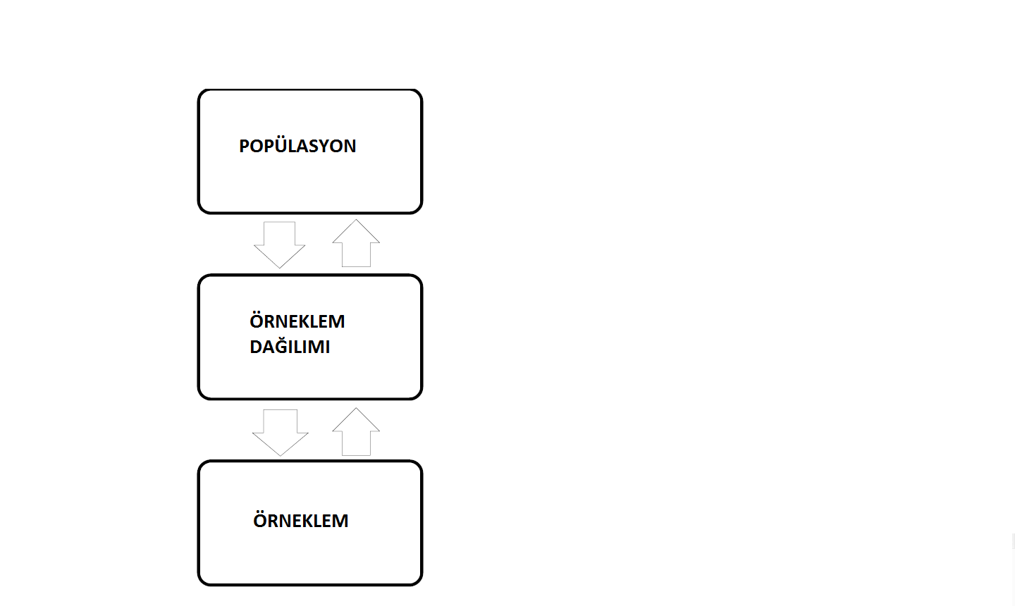
Örneklem Dağılımı
Çıkarımsal istatistiklerin her uygulaması 3 farklı dağılım içerir.
Populasyon: ampirik, bilinmeyen
Örneklem dağılımı: Teorik, biliniyor
Örneklem:ampirik ,biliniyor
Örneklemden alınan bilgiler popülasyona örneklem dağılımı üzerinden bağlanmıştır.

Slide 18
Örneklem Dağılımı
Örnek:
*Cebinde 0 ile 9 dolar arasında olan 10 öğrenci. Örneğimiz 10 öğrenciden 2’si.
*İlk örneklem iki öğrenci seçip ortalamasını çizdiriyoruz 3.5 (biri 2 dolar diğeri 5 dolar) daha sonra seçilen öğrencileri tekrar populasyona yerleştiriyoruz.
*Ardından iki öğrenciden oluşan ikinci bir örneklemi seçtik ve örneklemin ortalamasını çizdirdik 5 (biri 1 dolar diğeri 9 dolar) ikinci örneklemide tekrar örnekleme geri yerleştirdik.
Örnek1
3.5(2dolar,5 dolar)
Örnek2
5(1dolar,9dolar)

Slide 19
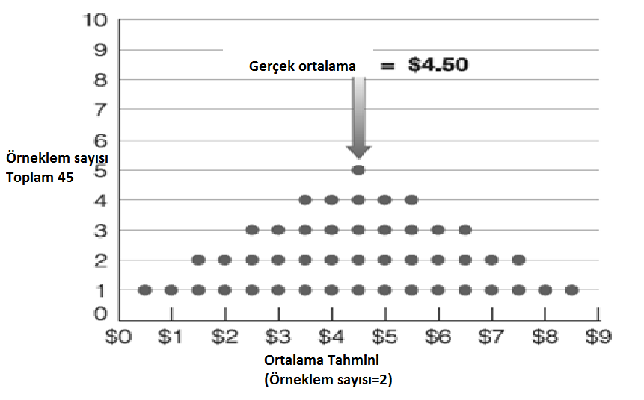
Örneklem Dağılımı
10 kişiden gelen her iki farklı öğrenci kombinasyonunu tüketene kadar bu işlemi (örnekleme ve değiştirme) tekrarlıyoruz. 45 olası örnek olmalı. Şöyle görünüyor:
Örnekleme dağılımı şöyle olacaktır:
Normal şekil
Ortalama nüfus ortalamaya eşittir.

Slide 20
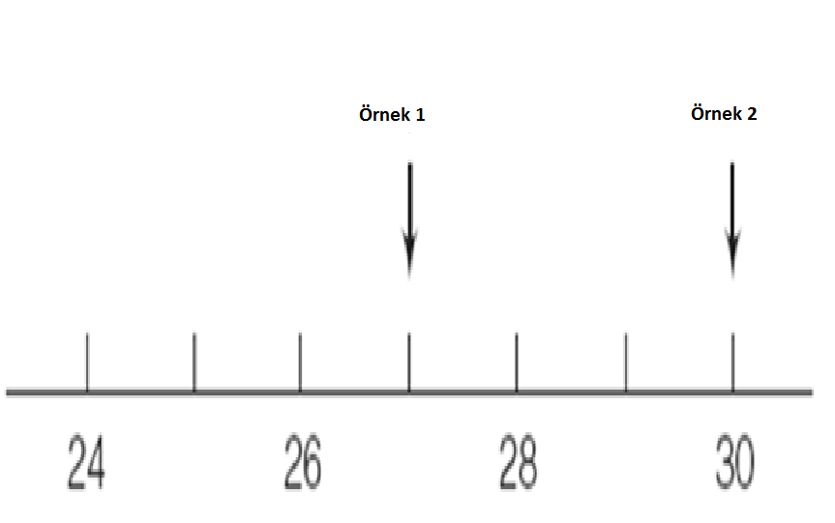
Örneklem Dağılımı
Ders kitabındaki örnek:
*10.000 kişilik bir topluluğun yaşı hakkında bilgi toplamak istediğimizi varsayalım.
*100 kişiden oluşan ilk örneğimizi seçtik ve bunun aritmetik ortalamasını çizdirdik, 27, ardından bu ilk örnekte seçtiklerimizi tekrar popülasyonun (evren) içine koyuyoruz.
*Daha sonra ikinci 100 kişiden oluşan örneklemimizi seçtik ve aritmetik ortalamasını çizdirdik, 30, ardından tekrar bu seçtiğimiz örnekleri popülasyona (evren) geri koyuyoruz.

Slide 21
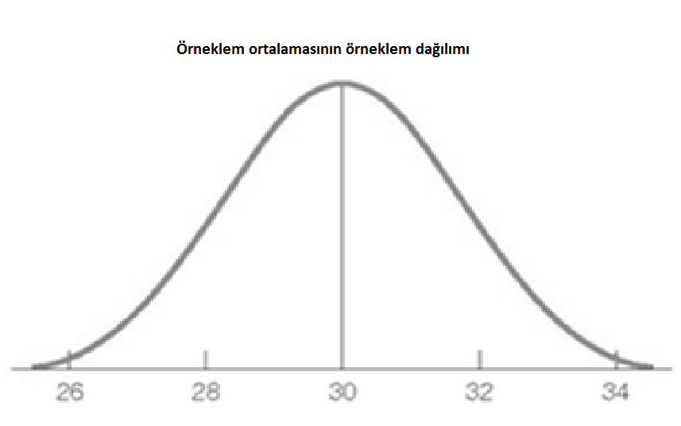
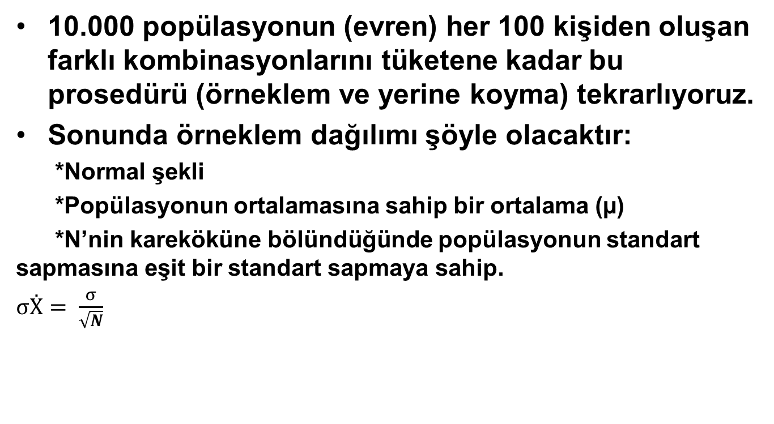
Örneklem Dağılımı
10.000 popülasyonun (evren) her 100 kişiden oluşan farklı kombinasyonlarını tüketene kadar bu prosedürü (örneklem ve yerine koyma) tekrarlıyoruz.
Sonunda örneklem dağılımı şöyle olacaktır:
*Normal şekli
*Popülasyonun ortalamasına sahip bir ortalama (µ)
*N’nin kareköküne bölündüğünde popülasyonun standart sapmasına eşit bir standart sapmaya sahip.
$σẊ= \frac{σ}{\sqrt{N}}$

Slide 22
Merkezi Limit Teoremi
Rastgele örneklenen N boyutlu herhangi bir popülasyonun aritmetik ortalaması veya standart sapması tekrarlanırsa, ardından, N büyüdükçe örneklem ortalamasının örneklem dağılımı aritmetik ortalama ve standart sapması ile normale yaklaşır.
Herhangi bir özellik veya değişken için, popülasyonda normal dağılmayanlar bile örnek boyutu büyüdükçe, örneklem ortalamasının örneklem dağılımı normal dağılım şeklini alır.

Slide 23
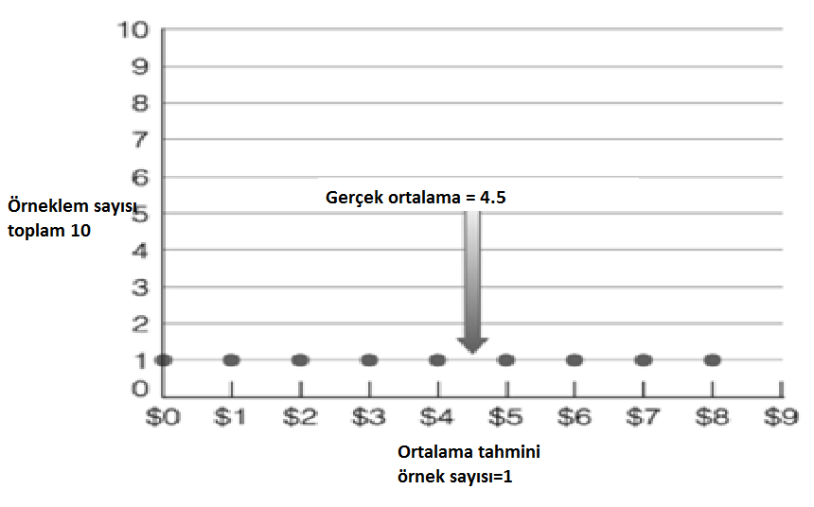
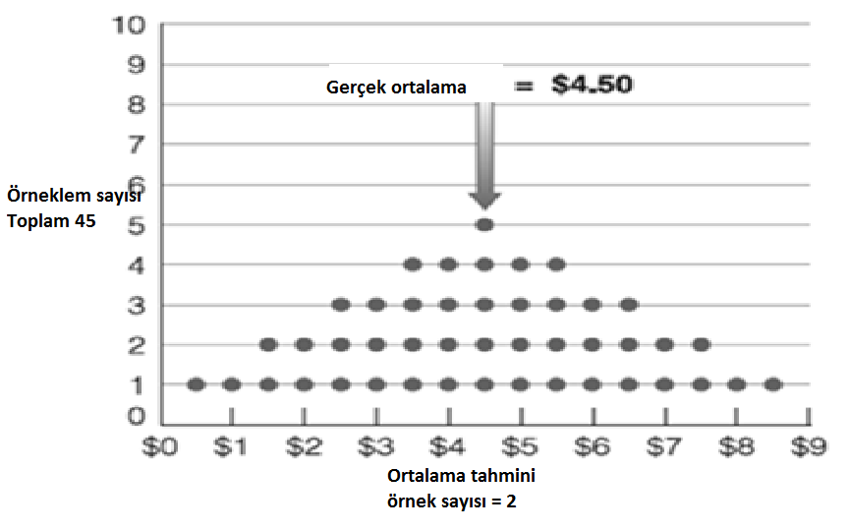
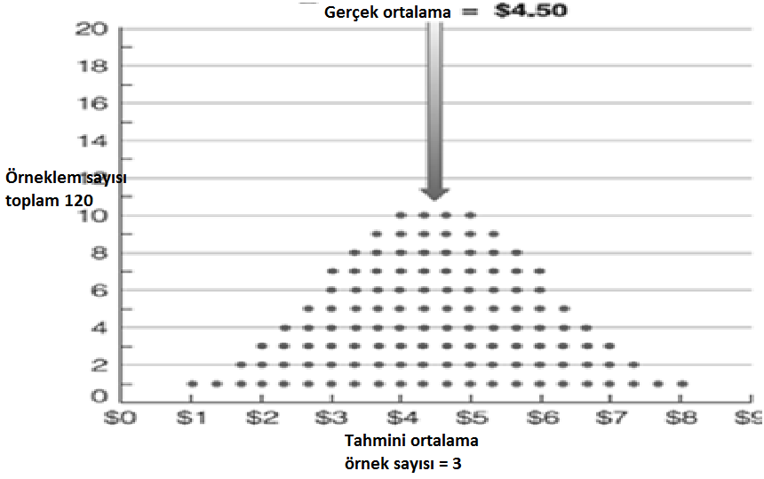
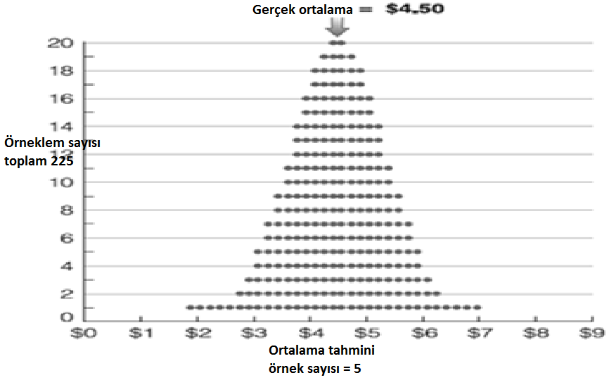
Merkezi Limit Teoremi

Slide 24
Merkezi Limit Teoremi
Merkezi limit teoreminin önemi popülasyon normal dağılmamış olsa bile örneklem dağılımı hala normal bir dağılıma sahiptir.
Büyük örnekleme uygulanır (N>100), ancak örneklem (N<100) ise örneklem dağılımının normal olduğunu varsaymadan önce nufusun normalliği hakkında bilgi sahibi olmalıyız.

Slide 25
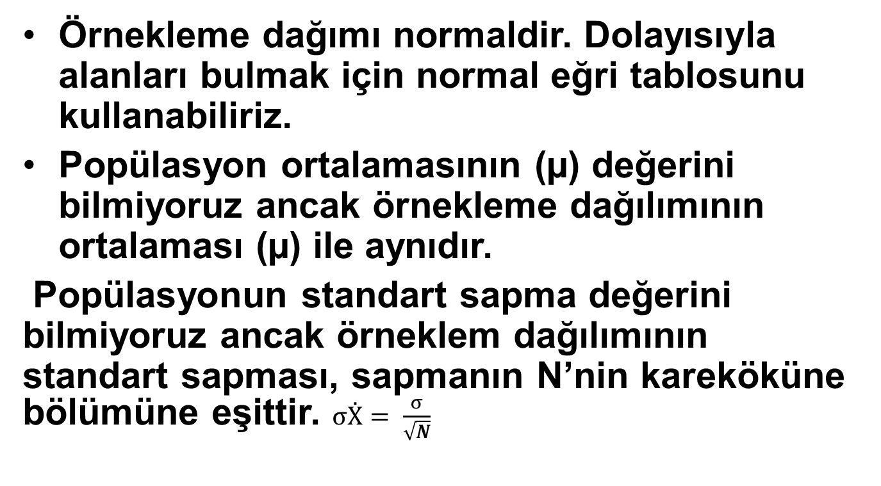
Örneklem Dağılımının Uygulanması
Örnekleme dağımı normaldir. Dolayısıyla alanları bulmak için normal eğri tablosunu kullanabiliriz.
Popülasyon ortalamasının (µ) değerini bilmiyoruz ancak örnekleme dağılımının ortalaması (µ) ile aynıdır.
Popülasyonun standart sapma değerini bilmiyoruz ancak örneklem dağılımının standart sapması, sapmanın N’nin kareköküne bölümüne eşittir. $σẊ= \frac{σ}{\sqrt{N}}$

Slide 26
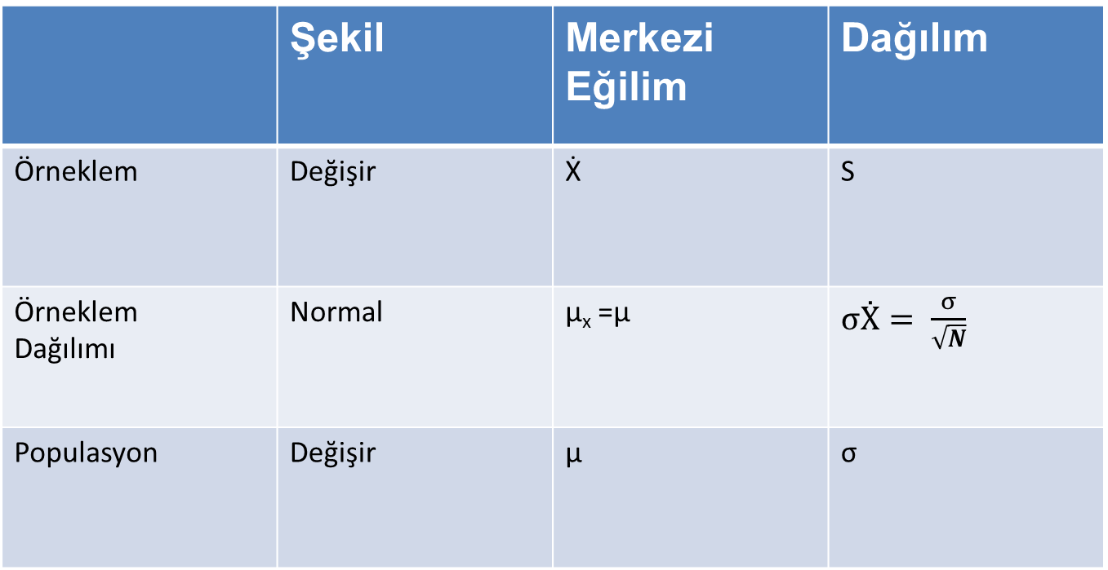
Üç Dağılım
 | Şekil | Merkezi Eğilim | Dağılım
Örneklem | Değişir | Ẋ | S
Örneklem Dağılımı | Normal | µ_{x} =µ | $σẊ= \frac{σ}{\sqrt{N}}$
Populasyon | Değişir | µ | σ

Slide 27
Bu Dersin Sonunda
Aşağıdaki anahtar kavramları öğrenmelisiniz
*Çıkarımsal istatistiğin amacı
*Çıkarımsal istatistik için önyargılı örneklemi önlemek için EPSEM gereklidir.
*Tarafsız bir örnek bile popülasyonu tesadüfen temsil edemez.
*Örnekleme dağılımının anlamını ve özelliklerini anlamak.
*Popülasyon ve örneklem ile bağlantı kurmak için örneklem dağılımının kullanımı.
*Çıkarımsal istatistiklerde merkezi limit teoremini anlamak.

